Slide 1

EVIKA
Интернет вещей и автоматизация зданий
ООО «ЭВИКА»
Технический директор
Алексей Коржебин
Адрес: 117036, г. Москва,
Ул. Новочеремушкинская, д.16
Тел.: +7 (495) 988 0991
Моб.: +7 (926) 618 8676

Slide 2
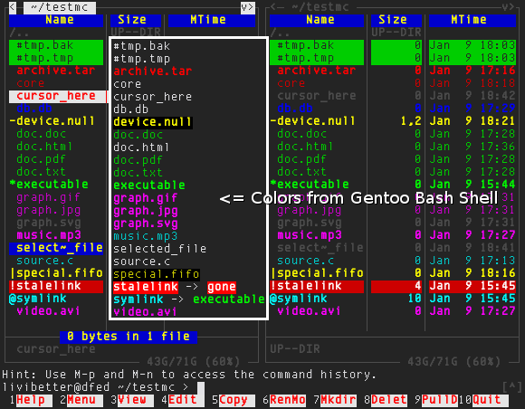
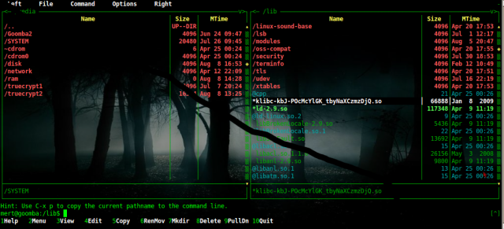

Интернет компьютеров
90-е годы
FTP, Telnet, WWW

Slide 3
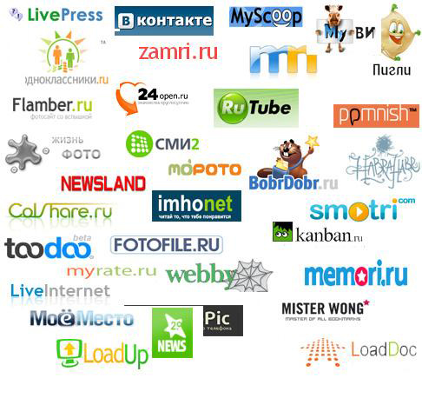
Интернет людей
2000-е годы
Блоги
Социальные сети
Youtube

Slide 4
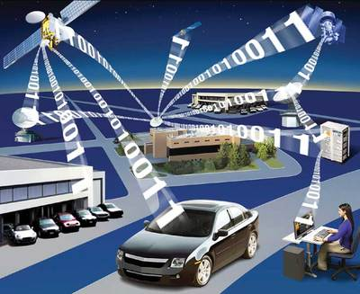
Интернет машин (вещей)
"Через некоторое время переносные цифровые устройства будут сопровождать нас везде, обеспечивая нам постоянный контакт с другими цифровыми устройствами и с другими людьми. Счетчики электроэнергии и расхода воды, системы сигнализации, автомобили и прочие материальные предметы нашего повседневного быта будут готовы в любой момент отчитаться о своем состоянии через Интернет."
Билл Гейтс "Бизнес со скоростью мысли"

Slide 5
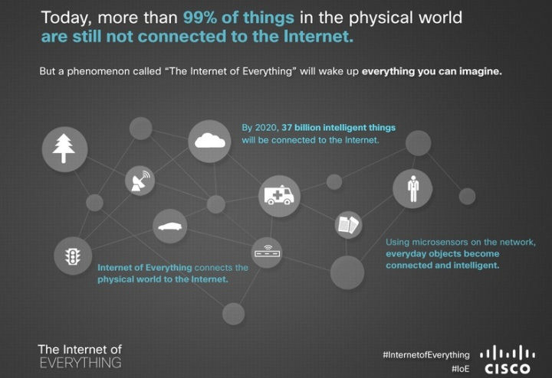

Slide 6
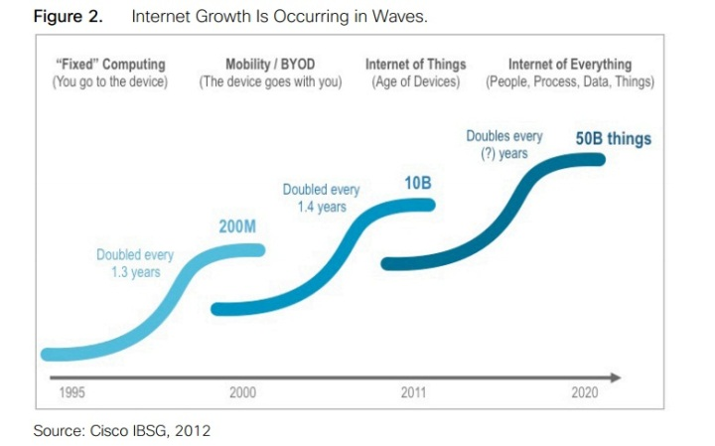

Slide 7
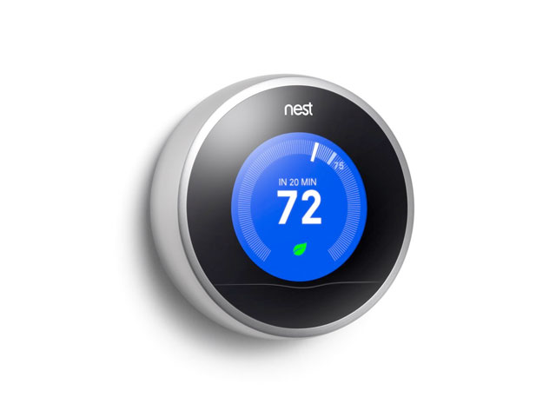
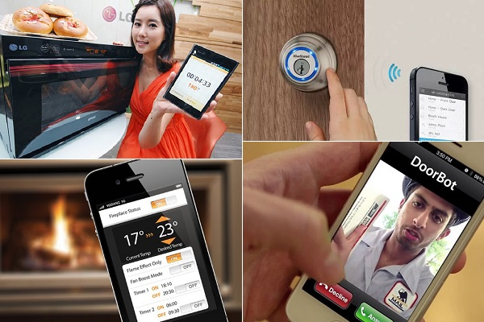
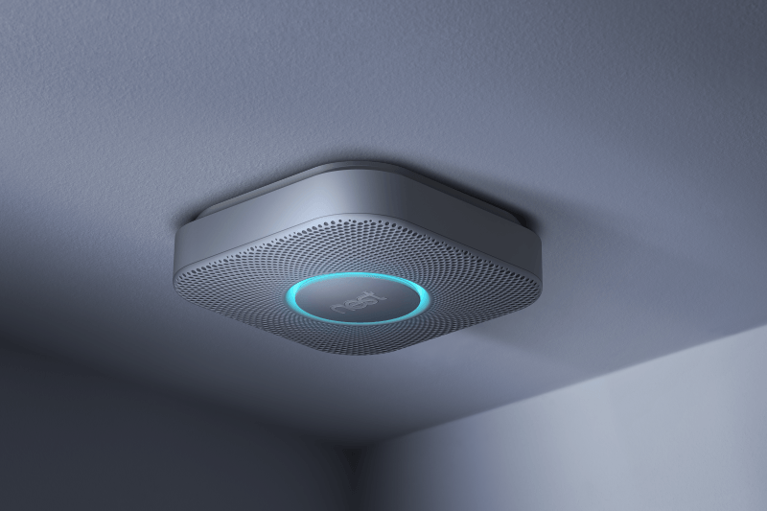
Гаджеты

Slide 8


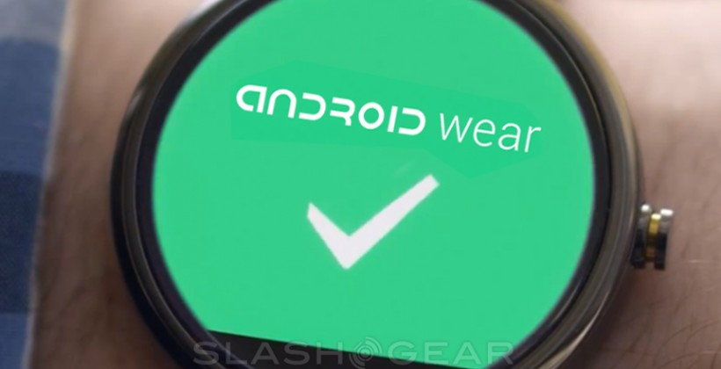
ИТ гиганты приходят на рынок автоматики

Slide 9

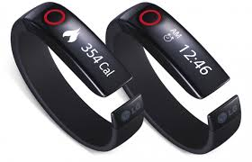

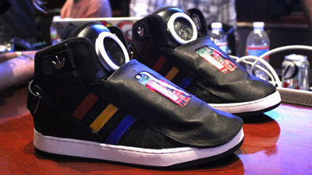
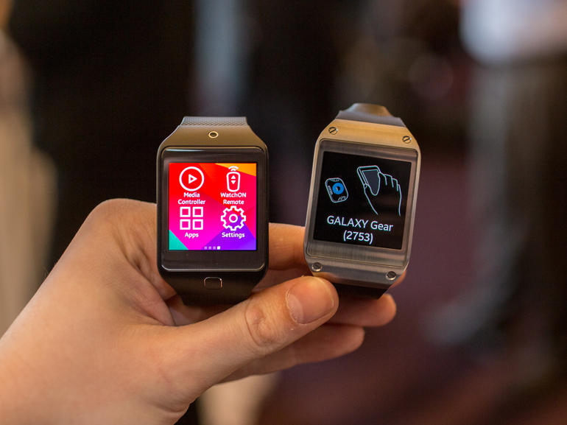
Носимая электроника

Slide 10
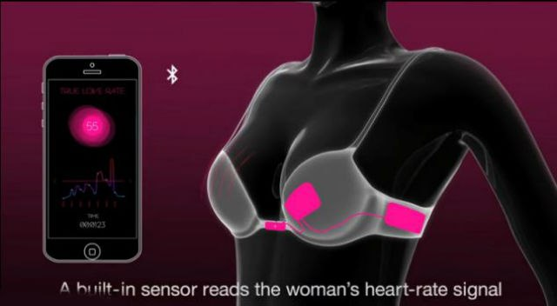
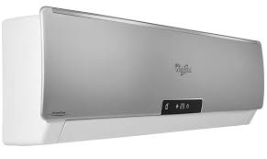
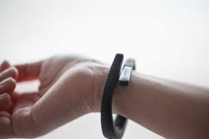
Варианты использования
Более тонкая настройка алгоритмов управления здания основанная на самочувствии человека, времени суток, и выполняемых действий (занятия спортом, сон и так далее)

Slide 11
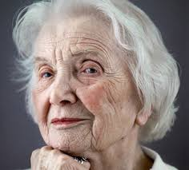



Варианты использования
Настройки алгоритмов работы автоматики зданий под конкретного человека

Slide 12
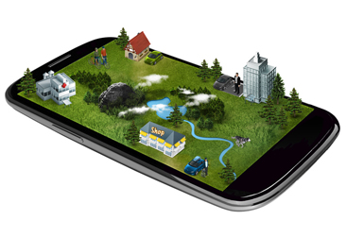
Варианты использования:
системы сбора данных в ЖКХ
Географически распределенные
Данные поступают практически в реальном времени
Передача данных в «облака»
Личные кабинеты пользователей

Slide 13
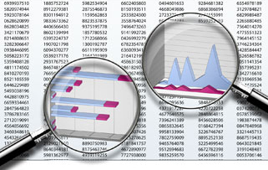
Варианты использования
Сохранение данных в «облаках»
Аналитика
Технологии Data Mining, Big Data

Slide 14

Варианты использования
Проактивное управление используя мат. модели
Самонастройка
Самообучение

Slide 15
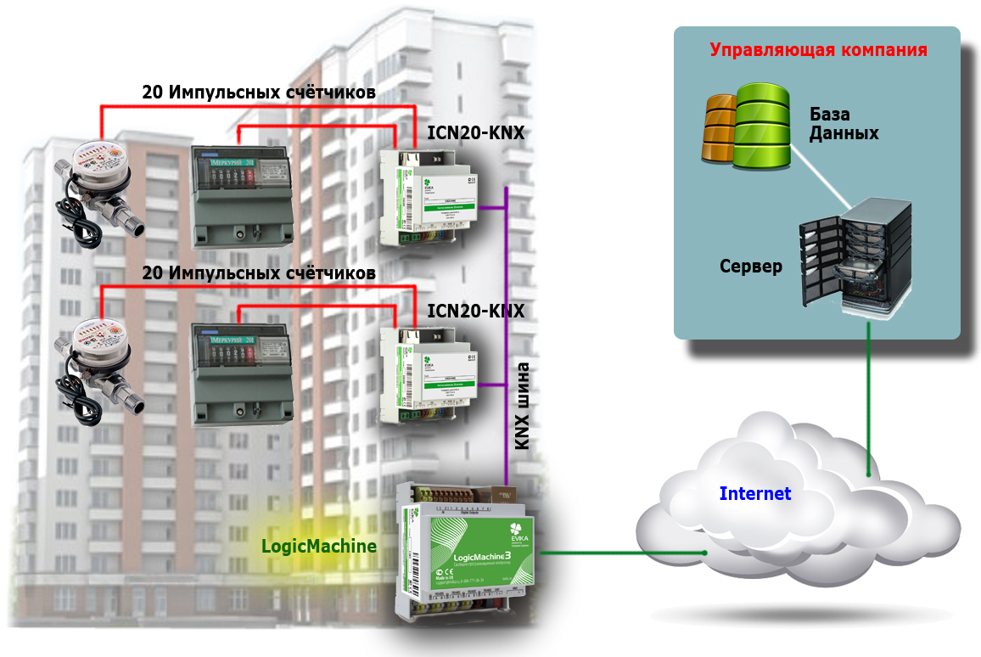
Примеры проектов: Сбор данных со счетчиков в управляющей компании СУ-155
Пилотный проект: сейчас - 2 дома
В каждом доме порядка 1500 - 2000 счетчиков теплой и холодной воды
По плану система будет управлять 60 домами, то есть получать данные со 100 000 счетчиков

Slide 16
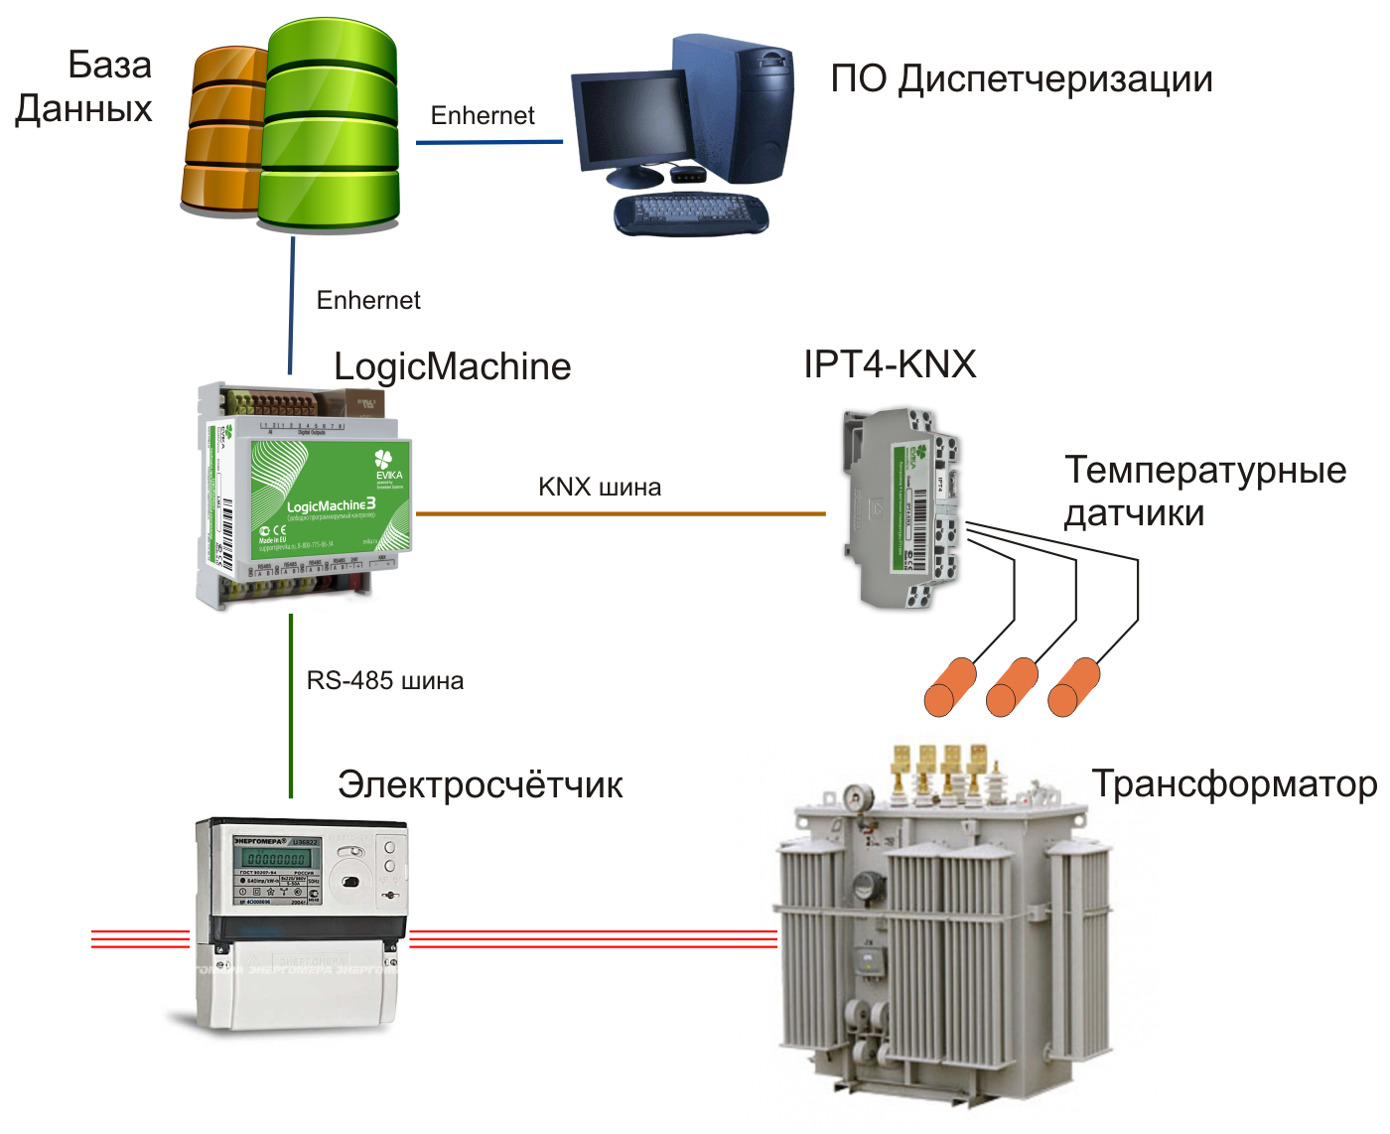
Примеры проектов: Контроль работы трансформаторов на заводе ALPLA
учет активной и реактивной энергии прямого и обратного направления по каждому из 4 тарифов и сумму по тарифам;
получение мгновенных значений (со временем интегрирования 1 с) активной, реактивной и полной мощности по каждой фазе и по сумме фаз; с указанием направления (положения вектора полной мощности);
действующих значений фазных напряжений и токов по каждой из фаз;
коэффициентов мощности по каждой фазе и по сумме фаз с указанием направления (положения вектора полной мощности);
углов между фазными напряжениями;
частоты сети;
температура трансформатора;

Slide 17
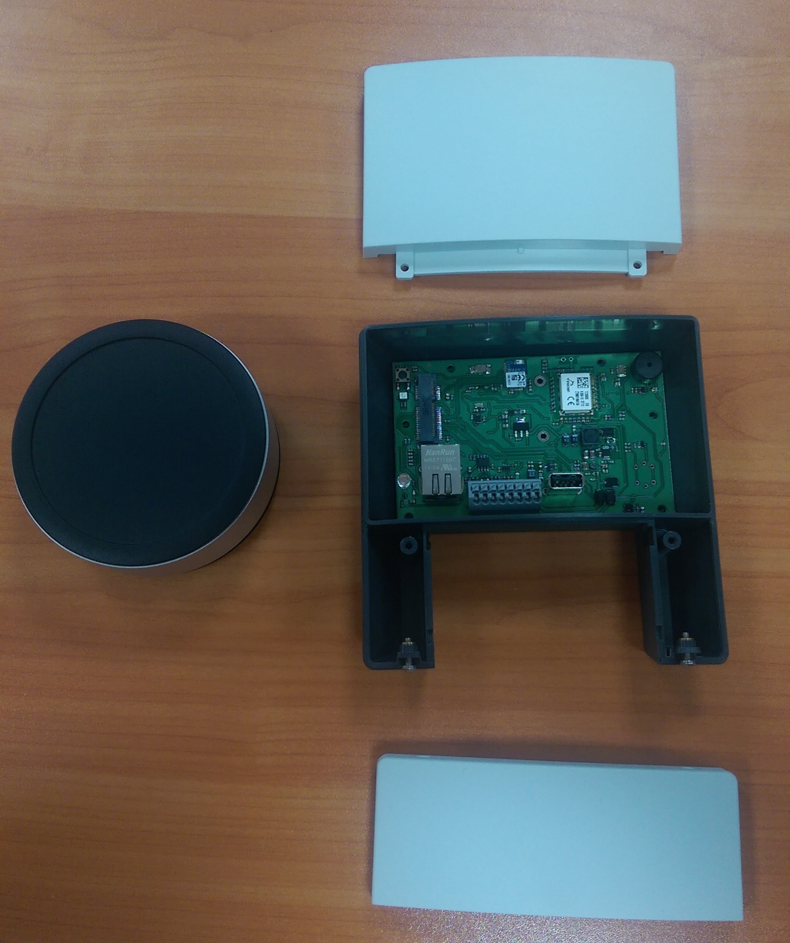
LogicMachine Spider – первый контроллер автоматики, интегрируемый с системами носимой электроники, поддерживает протоколы BLE, iBeacon, Android Wear
Представлен в двух корпусах
Содержит датчики температуры, атмосферного давления, влажности, качества воздуха

Slide 18

О компании
Компания EVIKA – представительство компании Embedded System, занимающейся разработкой систем автоматизации и управления зданиями с собственной линейкой оборудования на основе открытых стандартов KNX, BACnet и EnOcean.
Embedded Systems SIA и является единственной компанией из восточной Европы акционером ассоциации KNX
Является основателем ассоциации Zero Energy Building
Производит полную линейку продуктов для автоматизации зданий на основе стандарта KNX, BACnet и enOcean
Весь процесс разработки и производства сертифицирован по системе качества ISO9001:2008

Slide 19
www.EVIKA.Ru
Служба технической поддержки:
8-800-775-06-34.
Звонки из любого региона РФ бесплатные.
ООО "Эвика" – представитель
Embedded Systems
в России и странах СНГ.

